Slide 1
Projekt – Sp:AI:ke
Neural signal processing using artificial intelligence on an embedded platform
Dokumentation | 20.10.2022

Slide 2
Einführung

Slide 3
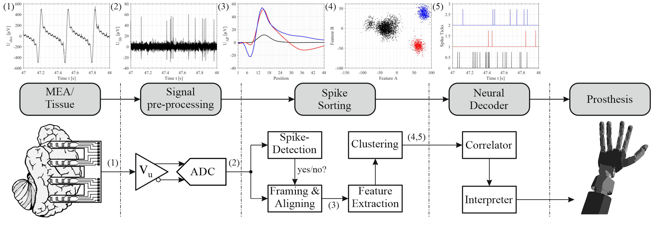
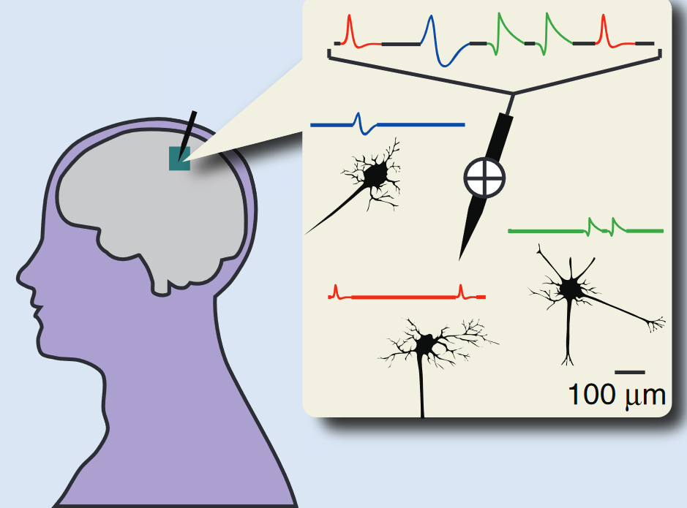
Einführung
Spike Sorting
Modern neural implants record the tissue activities (extracellular)
electrode (sensor) records the multi-unit activity of several neurons simultanously
each neuron can have different tasks in the neuronal network
important for decoding the neuronal signal processing in order to control a prothesis precisely
Source: [1]
[1] S. Gibson et al., „Spike Sorting: The First Step in Decoding the Brain: The first step in decoding the brain“, 2012.

Slide 4
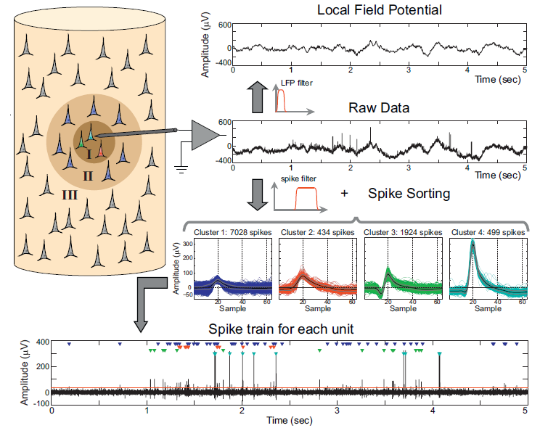
Einführung
Spike Sorting
Probleme (allgemein):
Kontinuierliche Abtastung der Eingangssignale führt zu hohen Datenraten (12bit x 20 kSps x 100 electrodes → > 10 Mbit/s)
Unzureichende Artefakt-Unterdrückung am Analog-Frontend
Heutige Implementierungen für Spike Sorting nicht tauglich für simultane Verarbeitung von hunderten Kanälen in Echtzeit
Berechnung mit Server-Ressourcen
Brain states Kodierung nicht zuverlässig und zu ungenau für Echtzeit-Anwendung
Source: [2]
[2] H. Rey et al., “Past, present and future of spike sorting techniques”, 2015.

Slide 5
Einführung
Spike Sorting
Probleme (hardware-nah):
Performing in real-time
Windowing requires high memory storage
Overlapping spikes
Determination of ground truth by unknown input
Use of synthetic raw datas with marked spikes to qualify the algorithm
Database is necessary to label spikes
What happens if electrode/ tissue is damaged?
Outlook: Determine the neuron propagation in a high-electrode array?
Source: [2]
[2] H. Rey et al., “Past, present and future of spike sorting techniques”, 2015.

Slide 6
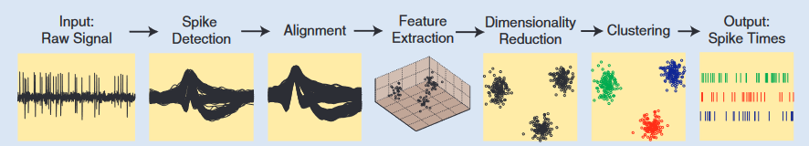
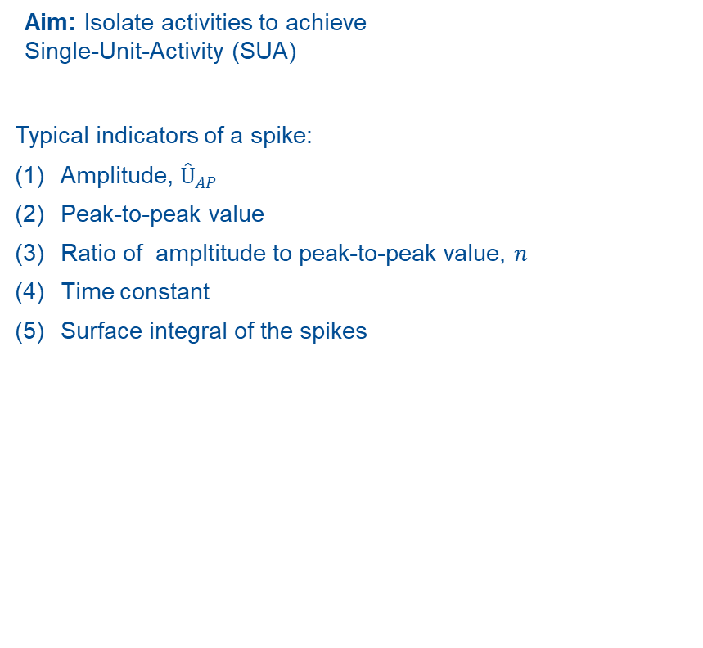
Einführung Spike Sorting
Signal chain
Performing a bandpass filter on the raw data
Spike Detection
Threshold decision
View on energie-changes of the input signal
Alignment → Superposition of window aperture from all detected spikes and aligned to the maxima or maximum slope → Improves the quality of feature-extraction and clustering
Feature extraction → Spike separation with extraction of indicators
Dimensionally reduction of parameters
Clustering → each spike group achieves different IDs
Aim: Isolate activities to achieve Single-Unit-Activity (SUA)
Typical indicators of a spike:
Amplitude, $Û_{AP}$
Peak-to-peak value
Ratio of ampltitude to peak-to-peak value, $n$
Time constant
Surface integral of the spikes
Source: [1]
[1] S. Gibson et al., „Spike Sorting: The First Step in Decoding the Brain: The first step in decoding the brain“, 2012.

Slide 7
Einführung
Spike Sorting
Ziele:
Online Version des Spike-Sorters auf FPGA (Ausblick: Transfer in ASIC)
Echtzeitfähige und low-memory Auswertung
Energieeffiziente Pipeline
Optimiertes Front-End zur Artefakt-Unterdrückung und reduzierter Datenrate
Heutige Implementierungen für Spike Sorting nicht tauglich für simultane Verarbeitung von hunderten Kanälen in Echtzeit bzw. nur mit Server-Ressourcen
Echtzeitfähige und präzise Detektion der Brain-States für die Kodierung
Source: [2]
[2] H. Rey et al., “Past, present and future of spike sorting techniques”, 2015.

Slide 8
Aufbau eines End-to-end BCI-Systems
Source: [1]
[1] S. Gibson et al., „Spike Sorting: The First Step in Decoding the Brain: The first step in decoding the brain“, 2012.

Slide 9
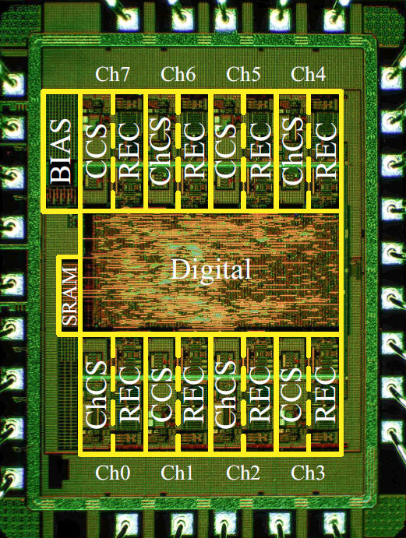
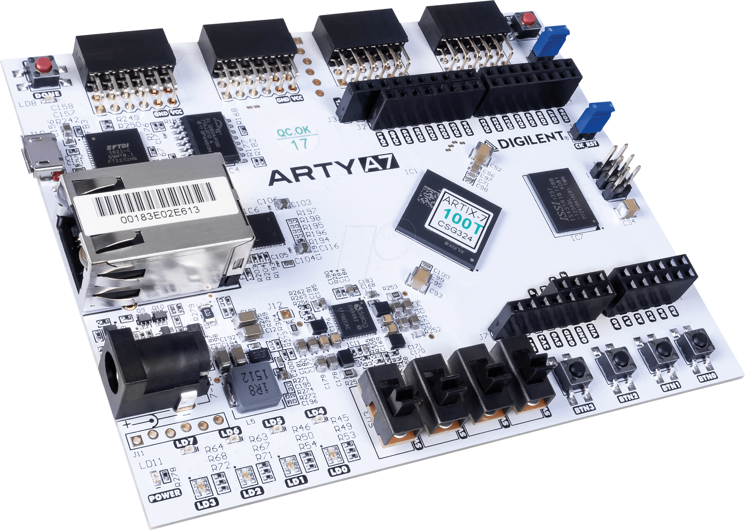
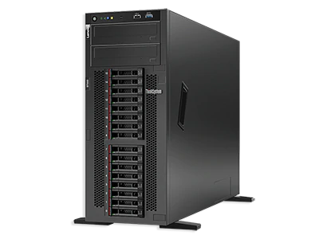
Aufbau eines End-to-end BCI-Systems
Arbeitspakete
Low-Power
Analog-Frontend
mit reduzierter Datenrate
KI-basiertes Online Spike-Sorting
Neuronaler Decoder
Neuronaler Datensimulator

Slide 10
Pipeline

Slide 11
Aktueller Aufbau
Multi-pipeline Verfahren
MATLAB-Skript primär für das Analog-Frontend
Verstärkung, ADC und Frame-Generation echtzeitfähig
PCA und kmeans nur zur Bestimmung der Groundtruth (falls nicht vorhanden)
Python-Skript für KI-basierte Spike Detektion
Python-Skript für Merkmalsextraktion und Clustering der Spike Aktivitäten
Python-/MATLAB-Skript zum neuronalen Decoden
Daten-Eingang
Datensätze durch eigenen Emulator
Offizielle Datensätze aus Simulations-Datenbank
Datensätze aus offiziellen Messdatenbanken (CRCNS)
20 kSPS x 12bit
Daten-Eingang
Vorarbeitung
Threshold
Spike-Detektion
Frame-Generator
64 x 12bit
Merkmals-extraktion
noCluster
Clustern

Slide 12
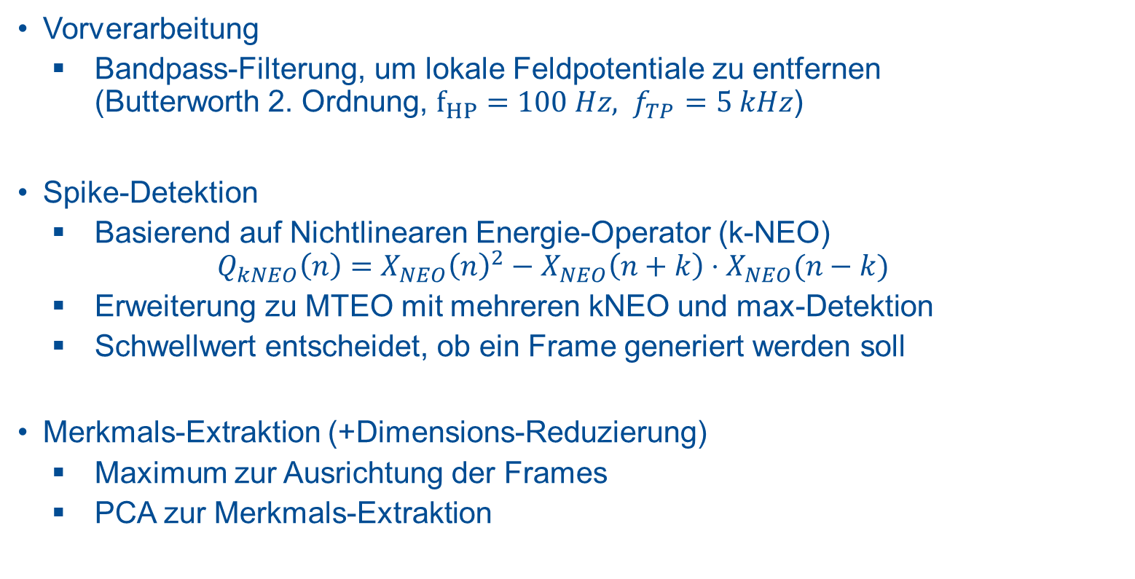
Aktueller Aufbau
Vorverarbeitung
Bandpass-Filterung, um lokale Feldpotentiale zu entfernen (Butterworth 2. Ordnung, $f_{HP}=100 Hz, f_{TP}=5 kHz$)
Spike-Detektion
Basierend auf Nichtlinearen Energie-Operator (k-NEO) $Q_{kNEO}\left(n\right)=X_{NEO}{\left(n\right)}^{2}−X_{NEO}\left(n+k\right)⋅X_{NEO}(n−k)$
Erweiterung zu MTEO mit mehreren kNEO und max-Detektion
Schwellwert entscheidet, ob ein Frame generiert werden soll
Merkmals-Extraktion (+Dimensions-Reduzierung)
Maximum zur Ausrichtung der Frames
PCA zur Merkmals-Extraktion
20 kSPS x 12bit
Daten-Eingang
Vorarbeitung
Threshold
Spike-Detektion
Frame-Generator
64 x 12bit
Merkmals-extraktion
noCluster
Clustern

Slide 13
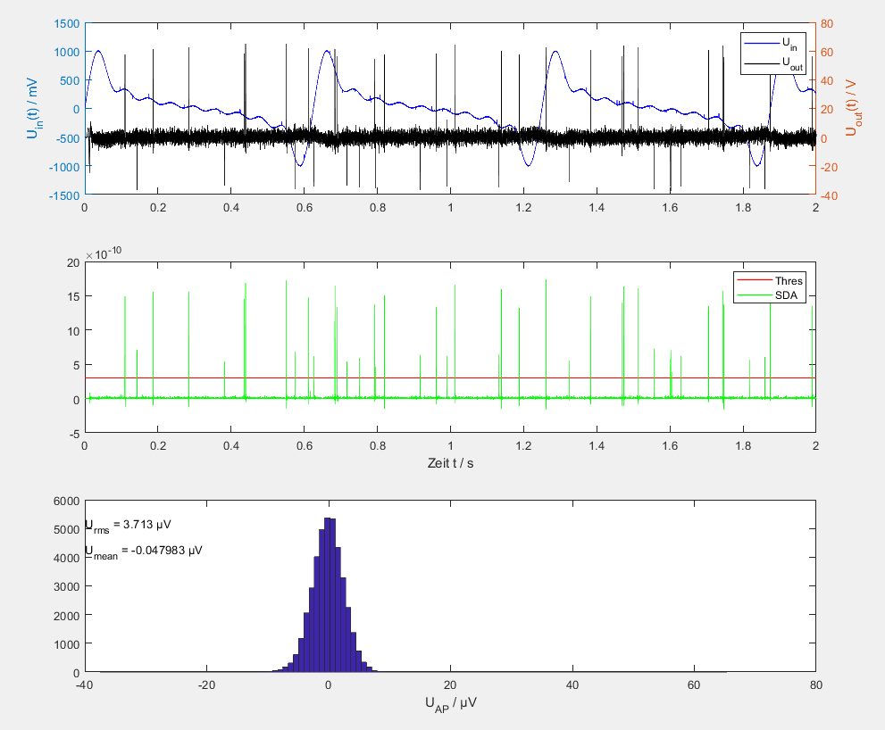
Aktueller Aufbau
20 kSPS x 12bit
Daten-Eingang
Vorarbeitung
Threshold
Threshold
Spike-Detektion
Frame-Generator
64 x 12bit
Merkmals-extraktion
noCluster
Clustern

Slide 14
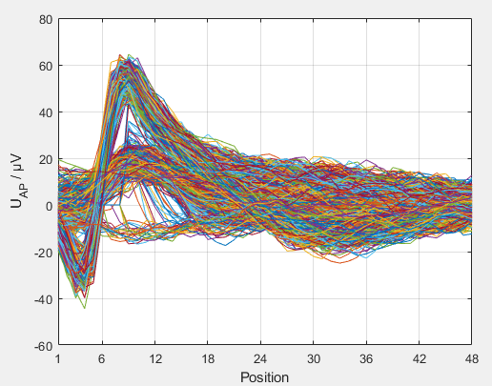
Aktueller Aufbau
Detektion eines Spikes führt zur Ausbildung eines Frames, wobei die Detektion hier den Sample 12 darstellt
20 kSPS x 12bit
Daten-Eingang
Vorarbeitung
Threshold
Spike-Detektion
Frame-Generator
64 x 12bit
Merkmals-extraktion
noCluster
Clustern

Slide 15
Aktueller Aufbau
Extrahierte Merkmale
x-Position des erkannten Spikes
Betrags-Amplitude des erkannten Spikes
Minimum des erkannten Spike-Frames
Maximum des erkannten Spike-Frames
Mittelwert des erkannten Spike-Frames
Betrags-Mittelwert des erkannten Spike-Frames
Merkmale aus der Dimensions-Reduzierung
…
20 kSPS x 12bit
Daten-Eingang
Vorarbeitung
Threshold
Spike-Detektion
Frame-Generator
64 x 12bit
Merkmals-extraktion
noCluster
Clustern

Slide 16
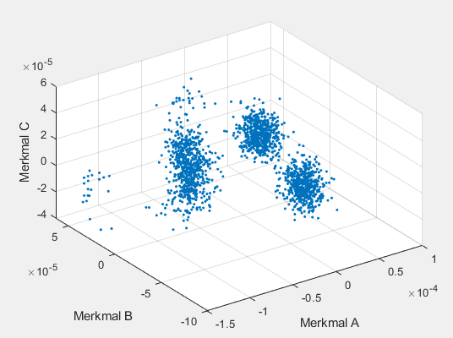
Aktueller Aufbau
20 kSPS x 12bit
Daten-Eingang
Vorarbeitung
Threshold
Spike-Detektion
Frame-Generator
64 x 12bit
Merkmals-extraktion
noCluster
Clustern

Slide 17
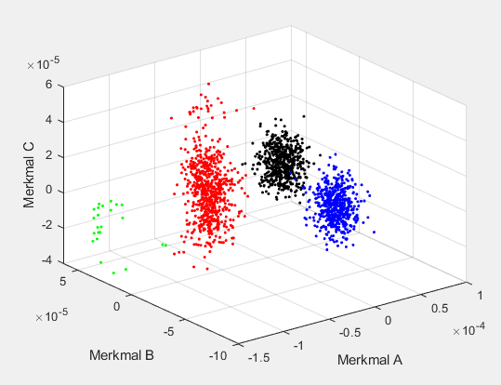
Aktueller Aufbau
20 kSPS x 12bit
Daten-Eingang
Vorarbeitung
Threshold
Spike-Detektion
Frame-Generator
64 x 12bit
Merkmals-extraktion
noCluster
Clustern

Slide 18
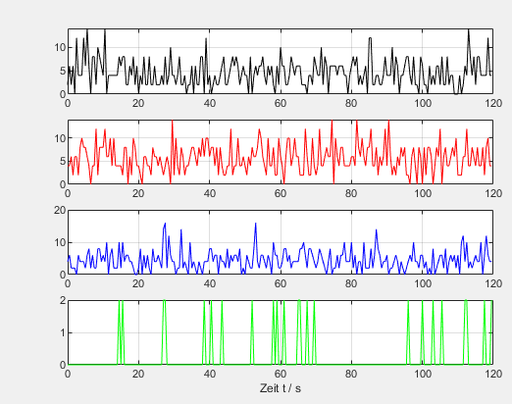
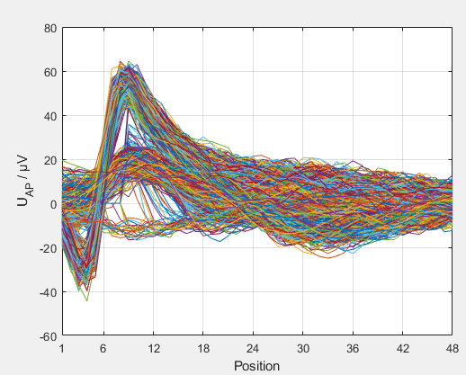
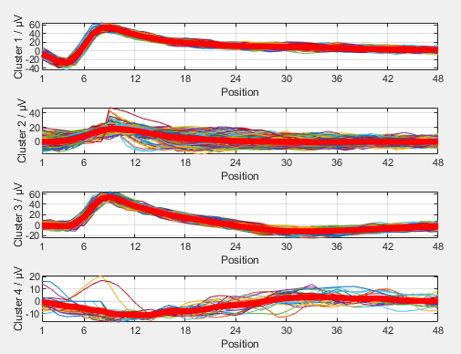
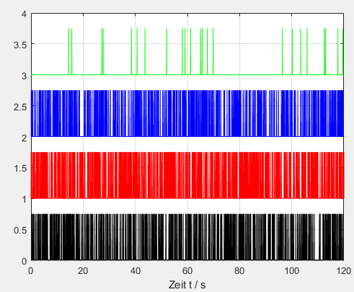
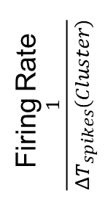
Aktueller Aufbau
Spike Frames
20 kSPS x 12bit
Firing Rate $\frac{1}{ΔT_{spikes}(Cluster)}$
Daten-Eingang
Vorarbeitung
Threshold
Spike-Detektion
Spike Frames
Frame-Generator
64 x 12bit
Spike Ticks
Merkmals-extraktion
noCluster
Clustern

Slide 19
Schnittstelle/Datenübergabe
Low-Power
Analog-Frontend
mit reduzierter Datenrate
KI-basiertes Online Spike-Sorting
Neuronaler Decoder
Neuronaler Datensimulator
Spike Frames
Spike Ticks

Slide 20
Software &
Datenquellen

Slide 21
Allgemeines
Software-Anforderungen
MATLAB R2022a
Zusätzliche Tools
Signal Processing Toolbox
Machine Learning Toolbox
ParallelComputing Toolbox
Python Installer (Link)
Orderstruktur (auf sciebo)
0_old Alte Versionen, die nicht mehr zur Verwendung stehen
1_Docu Dokumentation
2_Data Neuro-Daten
3_OtherSoftware Andere Tools bzgl. Spike-Sorter
main.m Hauptprogramm zur Durchführung des Spike-Sorters

Slide 22
Übersicht der Datensätze
# | Inhalt | Anzahl / Dauer | Autor | Kanal-anzahl | System | Labeling? | Links
1 | Synth. Datensätze | 5* 2 min | R. Quiroga | 1 | k.A. | Ja | Daten, DOI
2 | Synth. Datensätze | 95* 2 min | R. Quiroga | 1 | k.A. | Ja | Link, DOI
3 | Synth. Datensätze (Bench.) | 23* 3 min | R. Quiroga | 1 | k.A. | Ja | Link, DOI
4 | PhD Seidl, Freiburg 2014 | 2* 5 min | K. Seidl | 10 |  | Nein | DOI
5 | CRCNS HC1 |  |  |  |  | Teilweise
6
7
8
9
10

Slide 23
Datenquellen
00_Rohdaten
Generierte Datensätze mit dem eigenen Datengenerator “GenerateRawData.m”
Aktuell wird der Ansatz nicht weiterverfolgt
01_SimDaten_Martinez2009
Paper mit Aufbau im Ordner
Labeling vorhanden
Datenbank von University of Leicester (Link) – aktuell ungültig
02_SimDaten_Pedreira2012
Anleitung im Ordner beachten
Labeling vorhanden
Datenbank von University of Leicester (Link) – aktuell ungültig

Slide 24
Datenquellen
03_SimDaten_Quiroga2020
Quelle: Datenbank UCL (Link, DOI)
Emulierte Datensätze
Werden verwendet zum Benchmarking verschiedener SpikeSorting-Algorithmen
Alternative Quelle ohne Labeling bei SpikeSorting Portal (Link)
Bezug auf Paper: Link1, Link2, Link3
04_Freiburg_Seidl2014
Aus Hippocampus-Messungen von Promotion Karsten Seidl
Vermessung mit penetierender MEA-Struktur (Link)
Index x für die Kanalanzahl mit optionaler Angabe der Signal-Filterung
Datei-Typ „.cnt“ sind die Rohdaten und „.edf“ sind die konvertierten Daten
Kanal 10 und 14 besitzen gute Single-Unit- und Multi-Unit-Aktivitäten

Slide 25
Datenquellen
05_CRCNS_HC1
mit echten Datensätze aus der CRCNS-Datenbank
Messungen aus dem Hippocampus (Link, Paper)
Labeling teilweise durch die intrazellulären Messungen möglich
Weitere Quellen aus der CRCNS-Datenbank (Anmeldung erforderlich)
http://crcns.org/data-sets/motor-cortex/pmd-1/about-pmd-1
http://crcns.org/data-sets/pc/ppc-1/about-ppc-1
06_Zenodo_Marre2018
Extracellular Recording from Ganglion Cells in mice retina
Using of 252 electrode channels
Filtering: Highpass with Butterworth 3rd order at 100 Hz
Informations: Paper, Data

Slide 26
Datenquellen
07_FZJ_IBI1_Mueller2018
Contact: Frank Müller
Recordings from explantated retinaes (rd10 mice and wt) by using MCS 60 electrodes and MCS DAQ system
Hardware description and datasets from Paper
08_FZJ_IBI3_Montes2018
Contact: Viviana Montes
Recordings from explantated retinaes (rd10 mice and wt) by using BiMEA electrodes and FZJ custom-made DAQ system
Hardware description and datasets from Paper

Slide 27
Datenquellen
09_Harvard_NeuroPixels_Paulk2021
data sets from 3 patients
Used MEA: Neuropixels with 384 electrodes
Contains AP (30 kHz) and LFP (2,5 kHz) datasets from recordings of human cortex
Informations: Paper, Data, Software
0A_UCL_CortexLab_SingleProbe2017
recordings from visual cortex with Neuropixels probes
Informations (Daten, Link, Paper)
Hochpass-Eckfrequenz: 300 Hz, Abtastrate: 30 kHz
More data availble at website of CortexLab (Link)

Slide 28
Datenquellen
NeuroPixel Paired Recordings
(Link, Paper)

Slide 29
Skripte
Zusätzliche Funktionen zum Hauptprogramm
Afe.m Klasse mit Funktionen zur Signalvorverarbeitung/Digitalisierung (Analog/Digital)
Call_data.m Funktion zum Aufrufen und Vorverarbeitung der Neurodatensätze
Config.mat Speicherinformationen über den letzten Dateiaufruf
plotResults_InMEA.m Plotten der Eingangssignale des Datensatzes (MEA)
plotResults_AFE.m Plotten der Ergebnisse aus der analogen Signalvorverarbeitung
setGraphicStyle.m Verbesserung der Standard-Figures
Config.m Parameter-Settings für den SpikeSorter

Slide 30
Ausgesonderte Datensets
ULE_EpilepticHuman
Human single cell-recording of an epileptic patient (Link, DOI)
Online seit 09/2019 – University of Leicester
NatCom_Rey2018
Daten von University of Leicester (Link), publiziert in Nat Com (DOI)
Labeling vorhanden (?)
Enthalten LFP und erkannte Spikes-Frames, aber keine Rohdaten
SchwartzLab_RGCTypes
Enthalten nur die separierten Zellen mit Einzelaufnahme, Kontakt über PL
Templates der Ganglienzellen aus http://rgctypes.org/
Optische Stimulation und elektrische Ableitung, Hardware-Infos (Link)

Slide 31
Andere Spike Sorter
Auflistung anderer SpikeSorter zum Benchmarking (OpenSource)
Promotion Karsten, AI-based spike detection
Wave_clus – GitHub (Link),
KiloSort – GitHub (Link)
Phy – OpenSource GUI-based SpikeSorter (GitHub)
SpikeSort 3D von NeuraLynx (Link)
Spike_DataSet – Toolchain for AI-based spike detection (Stand 2017, Link)
SpikeDeepClassifier von Ch. Klaes (Stand 2021, GitHub, Dissertation)
SpikeInterface (Stand 2022, GitHub, Paper)
MountainSort
Software für das Labeln von Datensätzen für NeuroPixel Daten (?) (GitHub)
SpikeForest benchmark die SpikeSorter (Link)

Slide 32
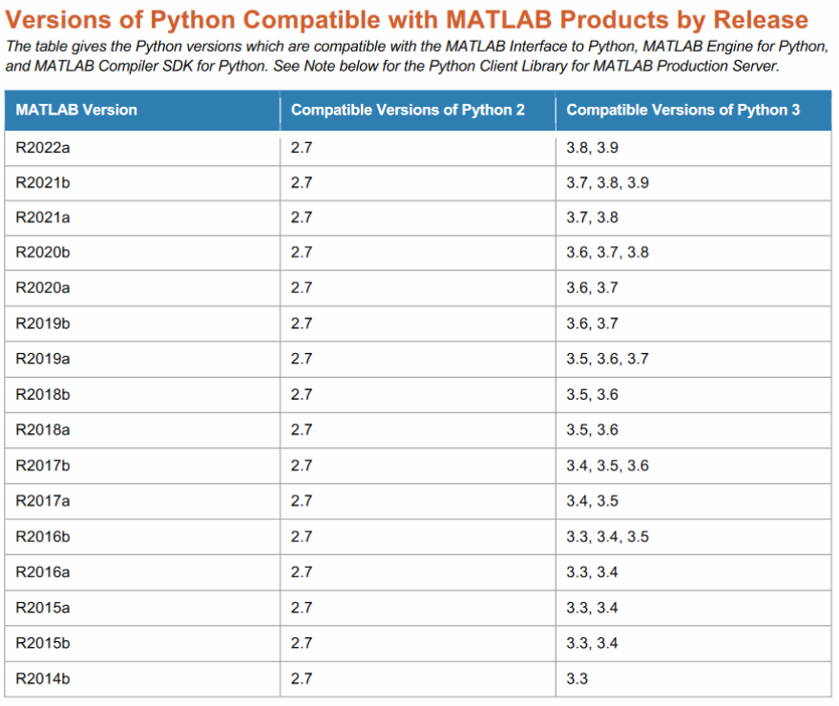
Integration von
Python in MATLAB
Download eines Python Interpreters (Link) → Bitte die richtige Version beachten!
Anleitung (Link)
Advanced installation
Enable install for all users and enable Add to PATH
MATLAB starten und Python-Version einbinden (Link)
Informationen im Blog (Link)
pyenv(„Version“, ‚2.7‘, ‚ExecutionMode‘, ‚OutOfProcess‘);
Test
py.math.radians(720) sollte 12.5664 ergeben

Slide 33
Auslesen von NWB-Datensätzen (NeuroData Without Borders)
Verwendung der API PyNWB zum Import der Daten (Installation, Tutorial)

Slide 34
Skript-Aufbau

Slide 35
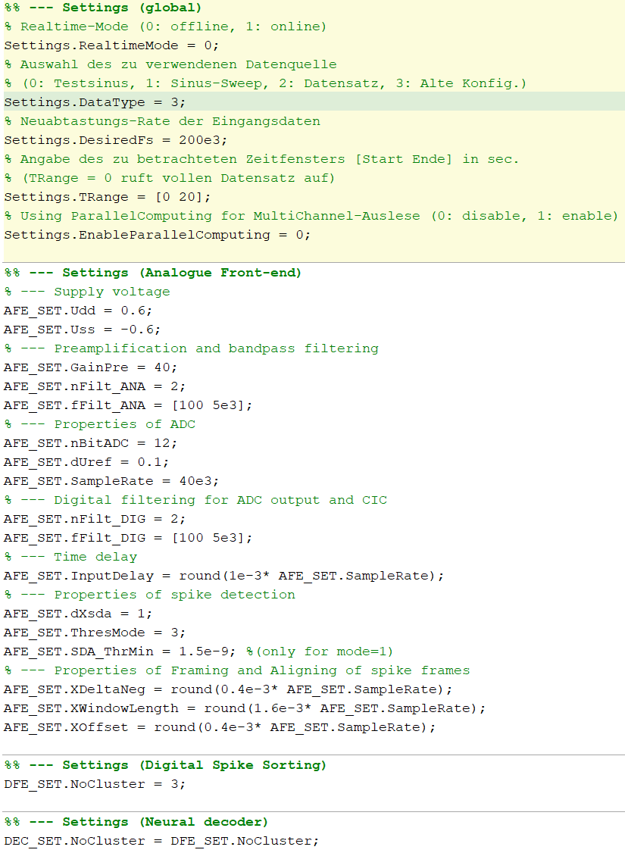
Parameter
Globale Variablen im structs abgelegt (konfigurierbar in config.m)
Settings
AFE_SET
DFE_SET
DEC_SET

Slide 36
Pipeline
Abrufen der Settings (aus config.m)
Einlesen des Datensatzes

Slide 37
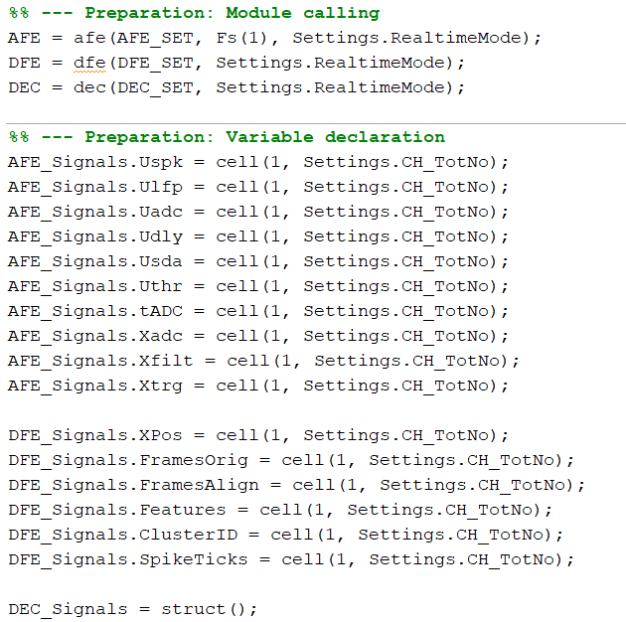
Pipeline
Vorbereitung: Module aufrufen und Variablen deklarieren

Slide 38
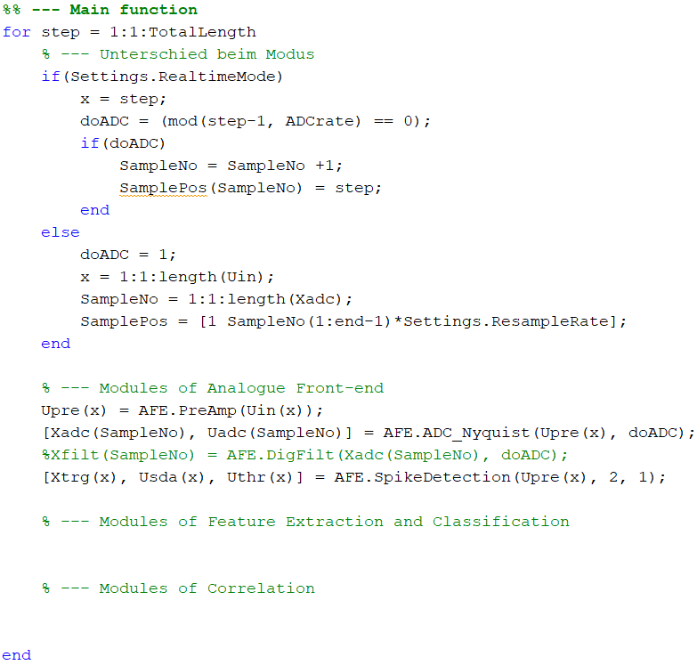
Pipeline
Hauptschleife zur Durchführung des Spike Sorters (RealtimeMode entscheidet über das Lesen einzelner Zeitpunkte oder vollständiges Datensatzes)
Vor- und nachher passieren Variablenübergaben,
Um ParallelComputing anzuwenden. Hierbei wird ein Thread pro Kanal ermöglicht

Slide 39
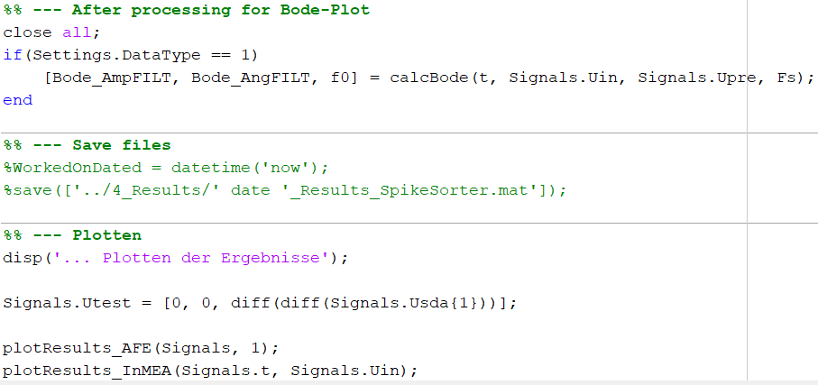
Pipeline
Nachbearbeitung: Parameter ermitteln und Ergebnisse plotten

Slide 40
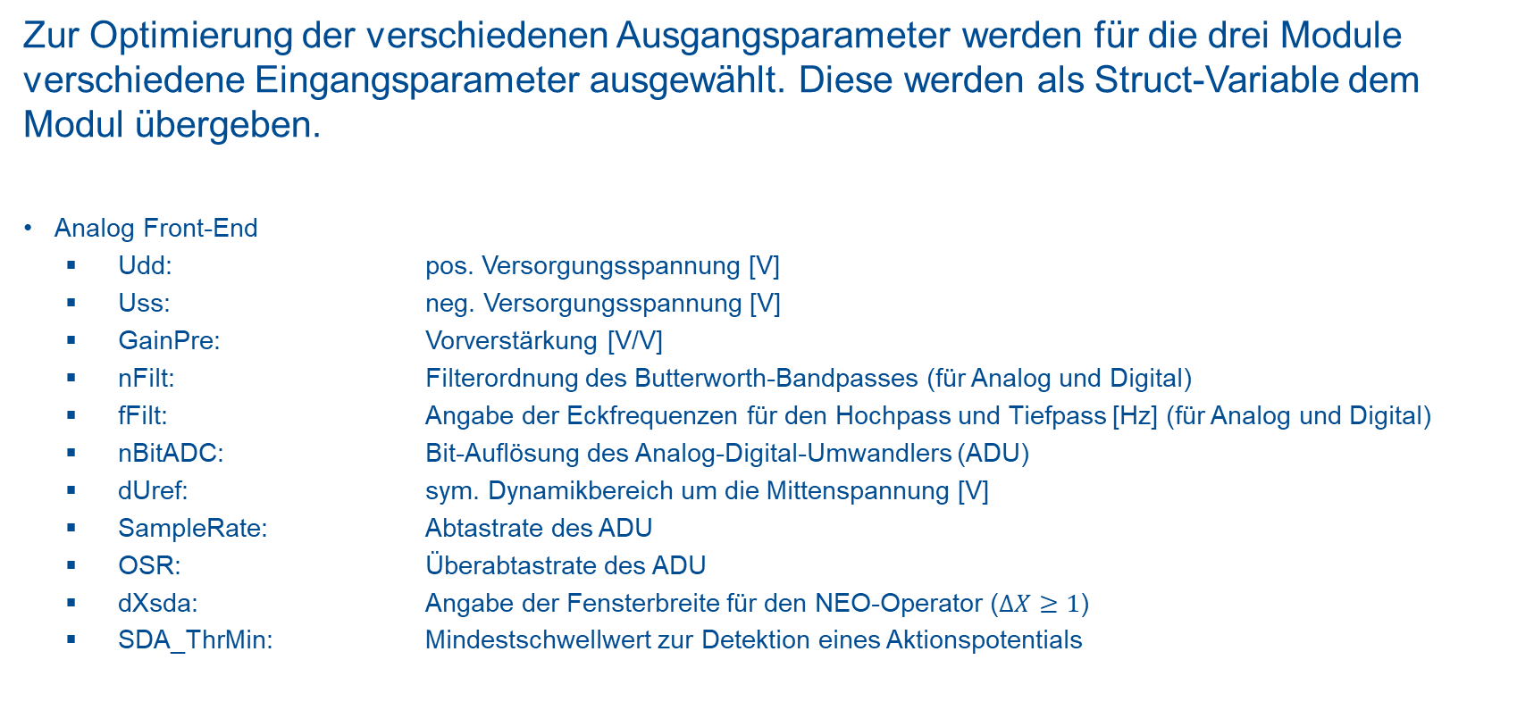
Parameter
Zur Optimierung der verschiedenen Ausgangsparameter werden für die drei Module verschiedene Eingangsparameter ausgewählt. Diese werden als Struct-Variable dem Modul übergeben.
Analog Front-End
Udd: pos. Versorgungsspannung [V]
Uss: neg. Versorgungsspannung [V]
GainPre: Vorverstärkung [V/V]
nFilt: Filterordnung des Butterworth-Bandpasses (für Analog und Digital)
fFilt: Angabe der Eckfrequenzen für den Hochpass und Tiefpass [Hz] (für Analog und Digital)
nBitADC: Bit-Auflösung des Analog-Digital-Umwandlers (ADU)
dUref: sym. Dynamikbereich um die Mittenspannung [V]
SampleRate: Abtastrate des ADU
OSR: Überabtastrate des ADU
dXsda: Angabe der Fensterbreite für den NEO-Operator ($ΔX≥1$)
SDA_ThrMin: Mindestschwellwert zur Detektion eines Aktionspotentials

Slide 41
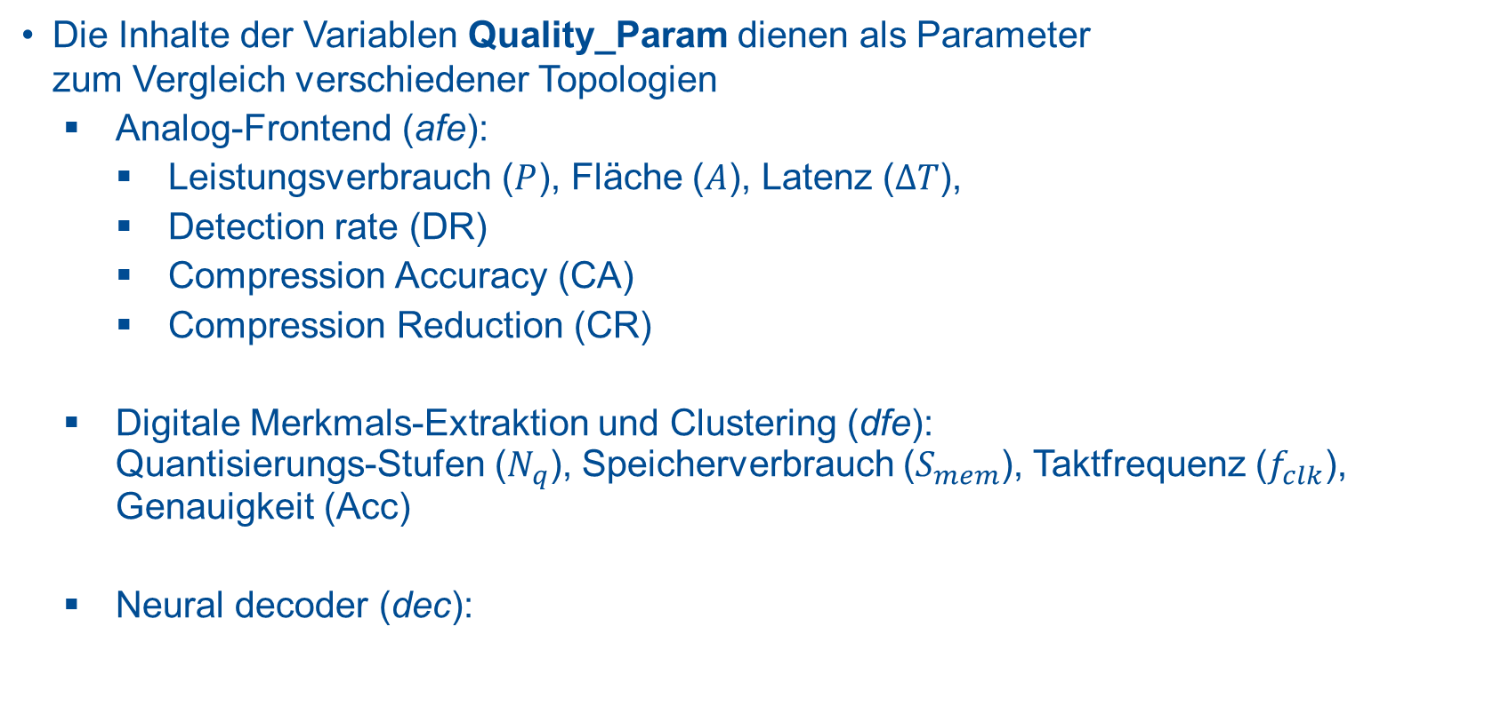
Parameter
Die Inhalte der Variablen Quality_Param dienen als Parameter zum Vergleich verschiedener Topologien
Analog-Frontend (afe):
Leistungsverbrauch ($P$), Fläche ($A$), Latenz ($ΔT$),
Detection rate (DR)
Compression Accuracy (CA)
Compression Reduction (CR)
Digitale Merkmals-Extraktion und Clustering (dfe): Quantisierungs-Stufen ($N_{q}$), Speicherverbrauch ($S_{mem}$), Taktfrequenz ($f_{clk}$), Genauigkeit (Acc)
Neural decoder (dec):

Slide 42
ToDo
Schnittstellen definieren (Übergabedaten zwischen den Teilprojekten)
Parameter definieren
Algorithmen implementieren

Slide 43
Anhang

Slide 44
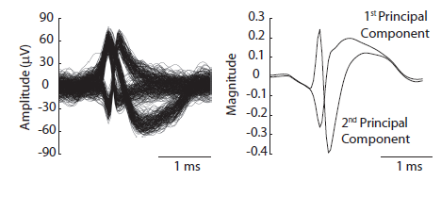
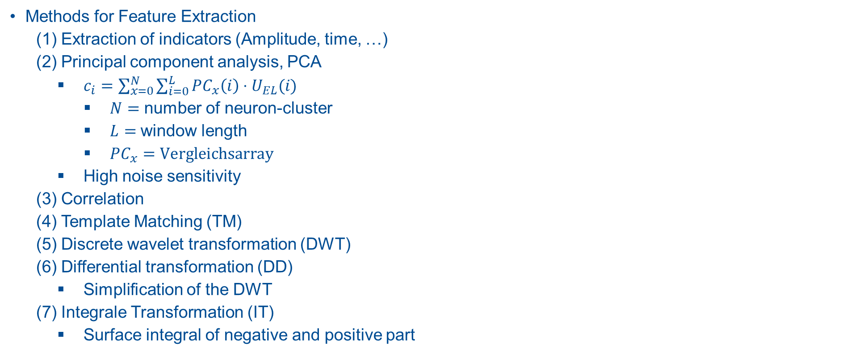
Verfahren zur Merkmals-Extraktion
Methods for Feature Extraction
Extraction of indicators (Amplitude, time, …)
Principal component analysis, PCA
$c_{i}=\sum_{x=0}^{N}{\sum_{i=0}^{L}{PC_{x}\left(i\right)⋅U_{EL}(i)}}$
$N=$ number of neuron-cluster
$L=$ window length
$PC_{x}=Vergleichsarray$
High noise sensitivity
Correlation
Template Matching (TM)
Discrete wavelet transformation (DWT)
Differential transformation (DD)
Simplification of the DWT
Integrale Transformation (IT)
Surface integral of negative and positive part
All methods needs a database and the knowledge to identify each cell type for each application!

Slide 45
Verfahren zur Merkmals-Extraktion
Algorithmus | Vorteile | Nachteile
PCA | - variablenorientierte Methode - Reduktion der Dimensionen - Reduktion des Speicherplatzes - Beschleunigung des Algorithmus, aufgrund weniger Dimensionen - Multikollinearitätsproblem wird behandelt Visualisierung von Daten mit hoher Dimensionalität | - nur für Offline-Anwendungen gedacht - anfällig bei Ausreißern und fehlenden Werten - Verhinderung der Interpretation der ursprünglichen Merkmale, sowie deren Auswirkungen, da gebildete Eigenvektoren nicht aussagekräftig sind
Korrelation | - Kreuzkorrelation möglich, d.h. Zeitunabhängigkeit | - Vorlage muss produziert werden - Schwellenwert muss gefunden werden
TM | - auch online verfügbar - TM = PCA, wenn in PCA alle Dimensionen mit einbezogen werden - Einbeziehung von Gauß’schem Rauschen | - Template muss erstellt werden - mittels Kreuzkorrelation muss dann die Übereinstimmung bestimmt werden
DWT | - Reduktion der Informationen auf diskrete Teilmenge, wobei trotzdem alle Informationen erhalten bleiben Rücktransformation ist ohne Verluste möglich

